Slide 1
PHÁP LUẬT ĐẠI CƯƠNG
Dành cho sinh viên không chuyên ngành Luật, khối ngành Khoa học Tự nhiên
ThS Ngô Minh Tín
Email: nmtin@hcmus.edu.vn

Slide 2
CHƯƠNG I
Bài 1: Nguồn gốc, bản chất, đặc điểm, chức năng của Nhà nước
Bài 2: Nguồn gốc, bản chất, chức năng của Pháp luật

Slide 3
Bài 1: Nguồn gốc, bản chất, đặc điểm, chức năng của Nhà nước
Nguồn gốc của Nhà nước
Bản chất của Nhà nước
Đặc điểm của Nhà nước
Chức năng của Nhà nước
Hình thức và bộ máy nhà nước
Bộ máy nhà nước cộng hòa xã hội chủ nghĩa việt nam

Slide 4
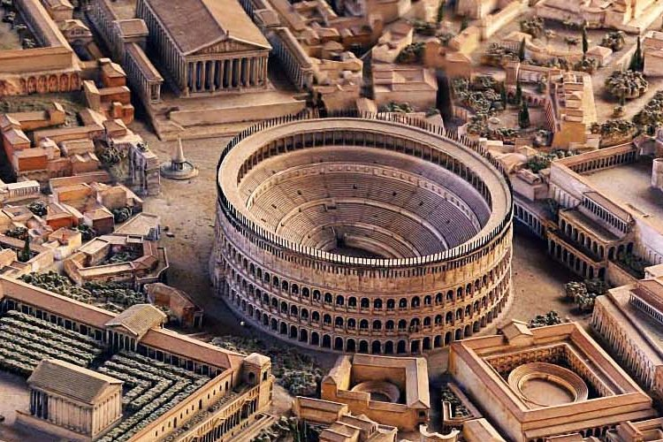
I. Nguồn gốc Nhà nước (Origin of the State)
Nhà nước xuất hiện như thế nào? Vào thời gian nào? Vì sao nó lại xuất hiện?

Slide 5
I. Nguồn gốc Nhà nước (Origin of the State)
Nhà nước là gì?

Slide 6
I. Nguồn gốc Nhà nước (Origin of the State)
Nhà nước là một tổ chức có quyền lực chính trị đặc biệt, có quyền quyết định cao nhất trong phạm vi lãnh thổ, thực hiện sự quản lý xã hội bằng pháp luật và bộ máy được duy trì bằng nguồn thuế đóng góp từ xã hội.

Slide 7
I. Nguồn gốc Nhà nước (Origin of the State)
Học thuyết bạo lực (Force Theory)
Học thuyết tiến hóa – Học thuyết gia trưởng (Evolutionary Theory)
Học thuyết thần quyền (Divine Right Theory)
Học thuyết khế ước xã hội (Social Contract Theory)
Học thuyết Mác (Marx’s Theory)

Slide 8
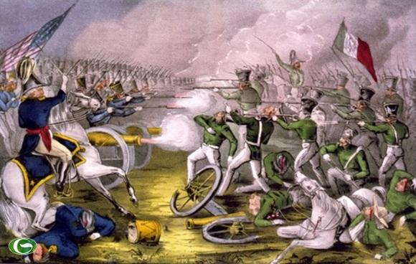
Học thuyết bạo lực (Force Theory)
Cho rằng nguồn gốc của nhà nước là từ chiến tranh – bạo lực, từ đó một nhóm người chiến thắng - “kẻ thắng làm vua” có quyền cai trị đối với tù binh - nô lệ.

Slide 9
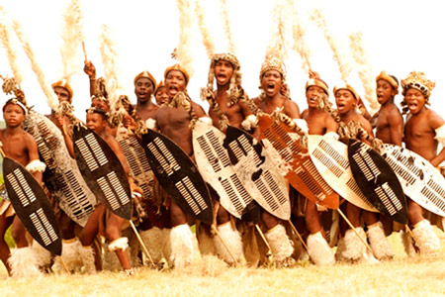
Học thuyết tiến hóa – Học thuyết gia trưởng (Evonutionary Theory)
Cho rằng nhà nước tiến hóa theo thời gian, ban đầu là từ các gia đình riêng lẻ rồi đến các gia tộc, sau đó tập trung lại thành các bộ lạc, dần dần hình thành nên nhà nước. Nhà nước là kết quả từ “gia đình” và “quyền gia trưởng”.

Slide 10
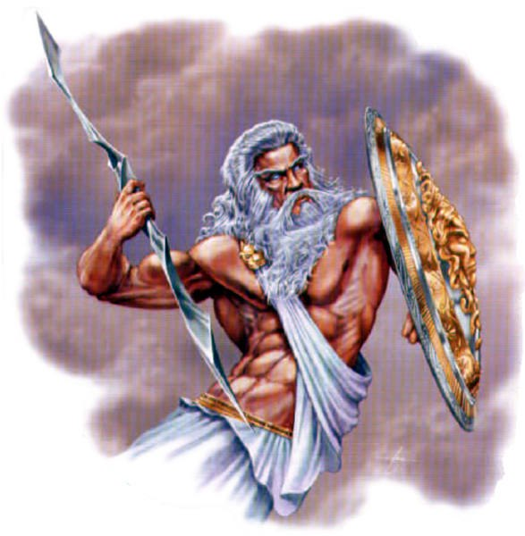
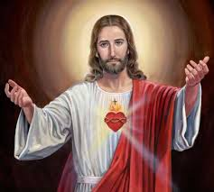
Học thuyết thần quyền (Divine Right Theory)
Cho rằng mọi sự vật trên thế giới đều do Thượng đế sáng tạo ra, và Thượng đế tạo ra nhà nước để duy trì trật tự thế giới bằng cách trao quyền lực tối thượng, siêu nhiên, vô hạn cho nhà nước. Dẫn đến quyền lực nhà nước là vĩnh cửu, bất biến.

Slide 11
Học thuyết thần quyền (Divine Right Theory)
Học thuyết thần quyền
Phái Quân quyền
Phái Dân quyền
Phái Giáo quyền

Slide 12
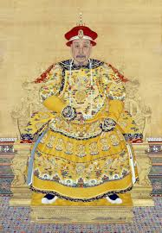
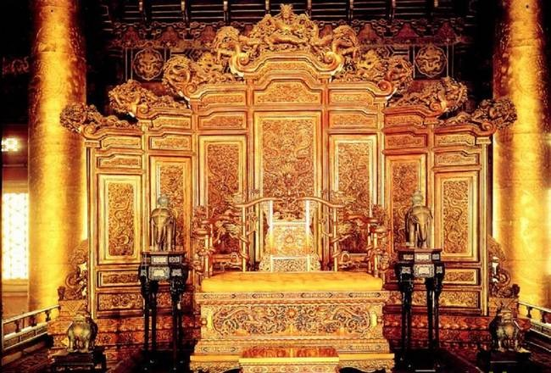
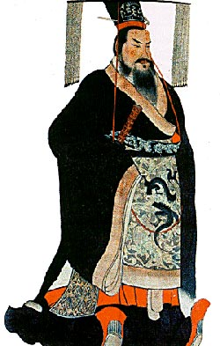
Học thuyết thần quyền (Divine Right Theory)
Phái Quân quyền cho rằng, Thượng đế trực tiếp trao quyền cai trị dân chúng cho nhà nước mà đại diện là Hoàng đế (Vua). Từ đó Hoàng đế (Vua) là người có quyền lực tối thượng, quyền lực tuyệt đối. Tiêu biểu cho phái này là các nước phong kiến Phương Đông.

Slide 13
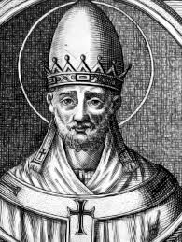
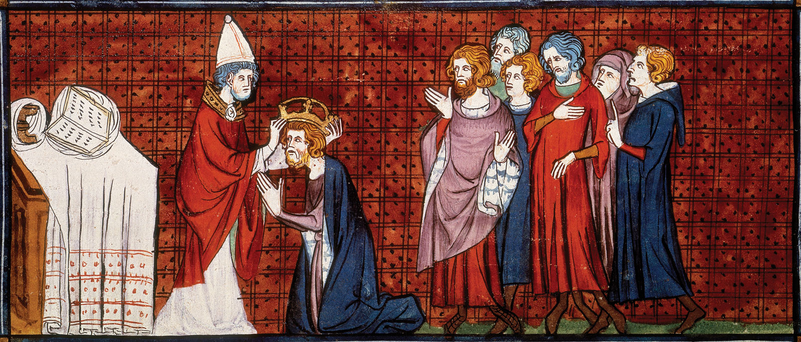
Học thuyết thần quyền (Divine Right Theory)
Phái Giáo quyền cho rằng Thượng đế trao quyền lực tối thượng cho Giáo hội – Church (đại diện là Giáo hoàng - Pope), sau đó Giáo hội mới trao lại cho Hoàng đế (Vua) bằng nghi thức “trao vương niệm”, thường thấy ở các nước phong kiến Phương Tây.

Slide 14
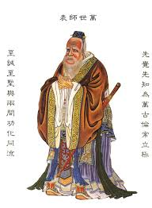
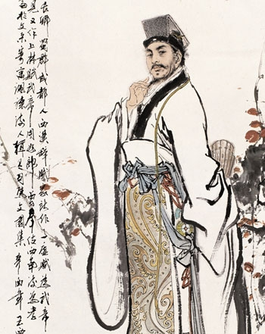
Học thuyết thần quyền (Divine Right Theory)
Phái Dân quyền cho rằng nguồn gốc của quyền lực là từ Thượng đế và quyền lực đó được trao cho nhân dân để rồi họ ủy thác cho nhà nước (mà Vua là người đại diện). Có thể thấy được tư tưởng này trong tư tưởng Nho giáo của Trung Quốc

Slide 15
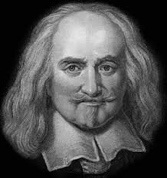
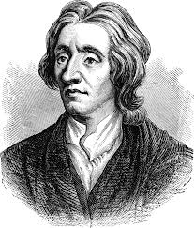
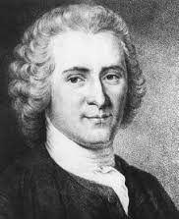
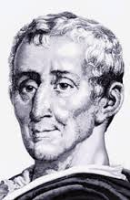
Học thuyết khế ước xã hội (Social Contract Theory)
Cho rằng, con người không thể sống trong trạng thái tự nhiên vô chính phủ, vì vậy, học cần tự giác ký kết với nhau một khế ước để giao cho tổ chức làm trung gian, trọng tài nhằm đảm bảo an ninh , quyền tư hữu và các quyền cá nhân khác. Tổ chức đó là nhà nước.
Thomas Hobben
John Loke
Jean Jacques Rousseau
Montesquie

Slide 16
I. Nguồn gốc Nhà nước (Origin of the State)
Bên cạnh các học thuyết vừa trình bày lý giải về nguồn gốc nhà nước còn có các Học thuyết Tâm lý, Học thuyết Siêu nhiên, chúng được gọi chung là các học thuyết phi Mác-xít về nguồn gốc của nhà nước.
Tồn tại của các học thuyết trên:
Dựa trên nền tảng lý luận của chủ nghĩa duy tâm
Không gắn liến với điều kiện vật chất của xã hội – các nguyên nhân về kinh tế.
Chưa đưa ra được bản chất của nhà nước – bản chất giai cấp của nhà nước

Slide 17
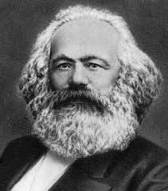
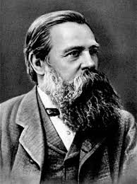
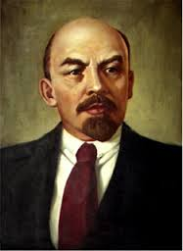
Học thuyết Mác (Marx’s Theory)
Chủ nghĩa Mác – Lênin là hệ thống quan điểm và học thuyết khoa học của C.Mác (Karl Marx, 1818-1883), Ph.Awngghen (Friedrich Engels, 1820-1895) và sự phát triển của V.I.Leenin (Vladimir Ilich Lenin, 1870-1942). Nội dung được cấu thành từ 3 bộ phận lý luận, có mối quan hệ thống nhất, biện chứng với nhau: Triết học Mác – Lênin, Kinh tế học chính trị Mác – Lênin và Chủ nghĩa xã hội khoa học
Karl Marx
Friedrich Engels
Lenin

Slide 18
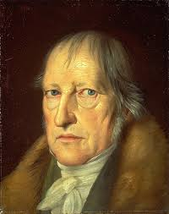
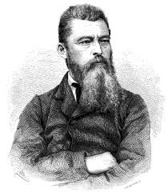
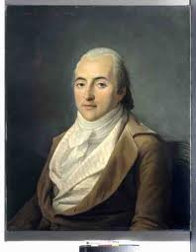
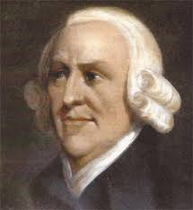
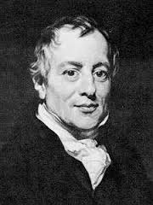
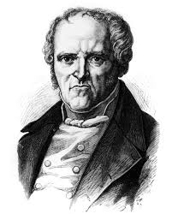
Học thuyết Mác (Marx’s Theory)
Chủ nghĩa Mác-Lênin
Triết học Đức
Chủ nghĩa xã hội không ưởng Pháp
Chính trị học cổ điển Anh
George Wilhelm
Friedrich Hegel
(1770-1831)
Ludwig
Feuerbach
(1804-1872)
Claude Henri de Rouvroy Saint Simon
(1760-1825)
Adam Smith
(1723-1790)
David Ricardo
(1772-1823)
Charles Fourier
(1772-1837)

Slide 19
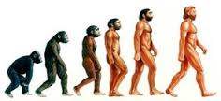
Học thuyết Mác (Marx’s Theory)
Thời tiền sử
(Pre-History)
Cổ đại
(Antiquity)
Trung cổ
(Middle Ages)
Cận đại
(Early Morden)
Hiện đại
(Morden)
Lịch sử thế giới
Cộng sản nguyên thủy
(Primitive Communism)
Phong kiến
( Feudalism)
Chiếm hữu nô lệ
(Slave Society)
Chủ nghĩa Tư bản
(Capitalism)
Chủ nghĩa Cộng sản
(Communism)
Các hình thái kinh tế - xã hội (Chủ nghĩa Mác-Lênin)

Slide 20
Học thuyết Mác (Marx’s Theory)
Tư liệu Sản xuất
Quan hệ Sản xuất
Hình thái KT-XH
Kiến trúc thượng tầng
Lực lượng Sản xuất
Quan hệ Sản xuất
Phương thức Sản xuất

Slide 21
Học thuyết Mác (Marx’s Theory)
QH sở hữu TLSX
QH Tổ chức – Quản lý
QUAN HỆ SẢN XUẤT
QH phân phối
Người lao động
Tư liệu sản xuất
LỰC LƯỢNG SẢN XUẤT

Slide 22
Học thuyết Mác (Marx’s Theory)
Hệ thống ý thức xã hội
KIẾN TRÚC THƯỢNG TẦNG
Thiết chế chính trị - xã hội
QHSX tàn dư
QHSX thống trị
CƠ SỞ
HẠ TẦNG
QHSX mới

Slide 23
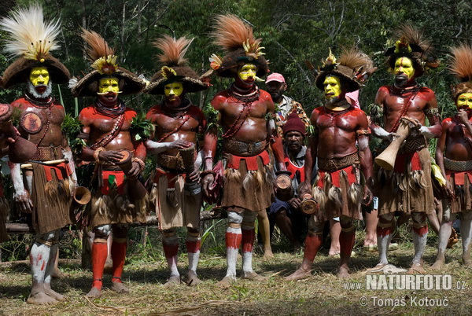
Học thuyết Mác (Marx’s Theory)
Bộ lạc
Bào tộc
Thị tộc
Công cụ lao động phát triển (đá, đồng, sắt)
Kinh nghiệm lao động của con người
Năng suất lao động tăng, của cải dư thừa
Chăn nuôi tách khỏi trồng trọt
Thủ công nghiệp tách khỏi nông nghiệp
Buôn bán phát triển, thương nghiệp ra đời
3 lần phân công lao động

Slide 24
Học thuyết Mác (Marx’s Theory)
Chế độ tư hữu xuất hiện
Phân chia giàu nghèo
Gia đình nhỏ tách khỏi thị tộc
Hình thành công xã nông thôn
Công xã nguyên thủy tan rã.
Nhà nước được thiết lập

Slide 25
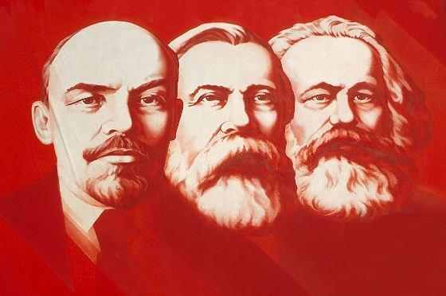
Học thuyết Mác (Marx’s Theory)
Nhà nước xuất hiện tại xã hội tồn tại chế độ tư hữu và phân chia thành các giai cấp đối kháng. Nhà nước là sản phẩm của những đối kháng giai cấp không thể điều hòa được.
Nhà nước là một phạm trù lịch sử, xuất hiện khách quan nhưng không vĩnh cửu và bất biến. Nhà nước luôn vận động, phát triển và sẽ tiêu vong khi điều kiện khách quan cho sự tồn tại của nó không còn nữa.

Slide 26
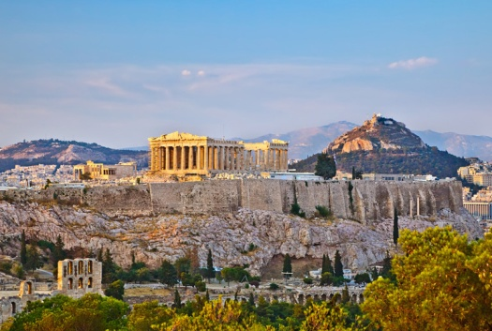

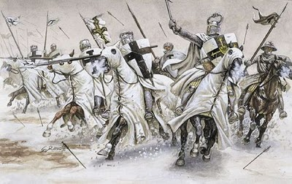
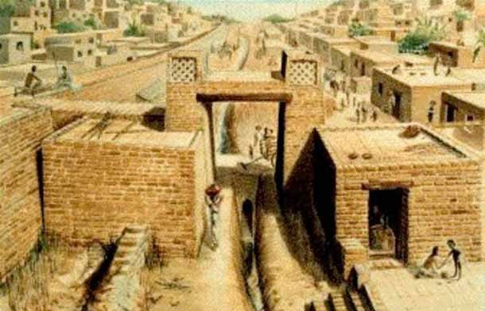
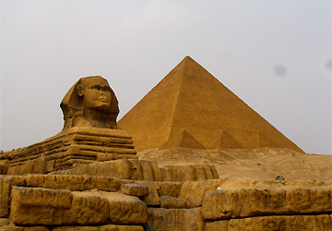
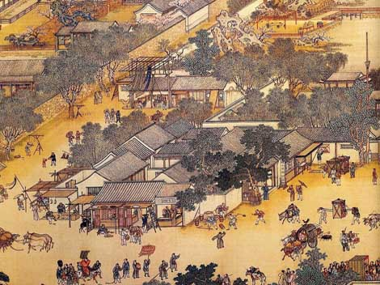
Học thuyết Mác (Marx’s Theory)
4 hình thức nhà nước xuất hiện đầu tiên trong lịch sử
Nhà nước Athen
Nhà nước Roma
Nhà nước Giéc-manh
Nhà nước Ấn độ, Ai cập, Trung Quốc

Slide 27
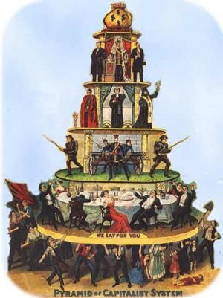

II. Bản chất của Nhà nước (The nature of the State)
TÍNH GIAI CẤP (Class) | TÍNH XÃ HỘI (Social)

Slide 28
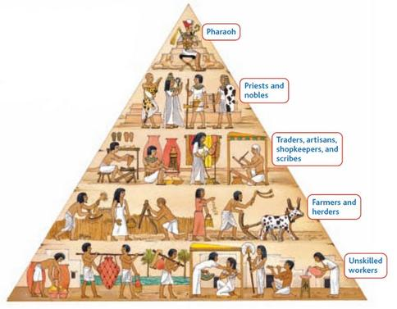
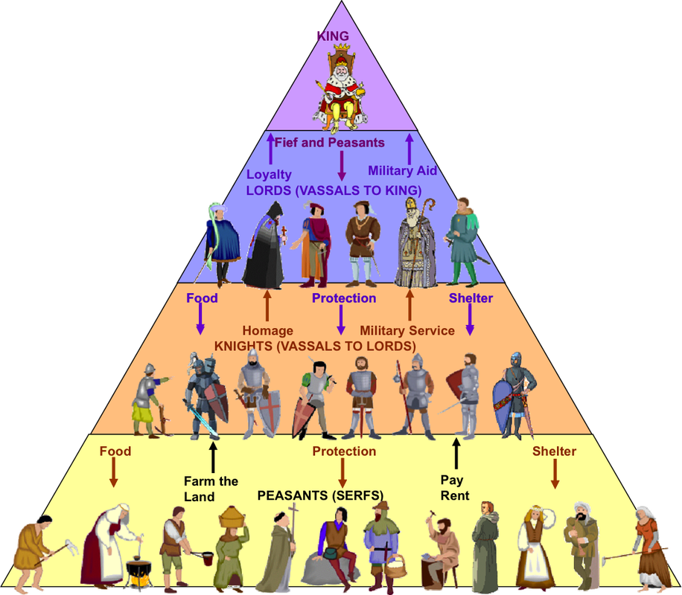
1. Tính giai cấp của nhà nước
Chiếm hữu nô lệ
Phong kiến
Chủ nghĩa tư bản

Slide 29
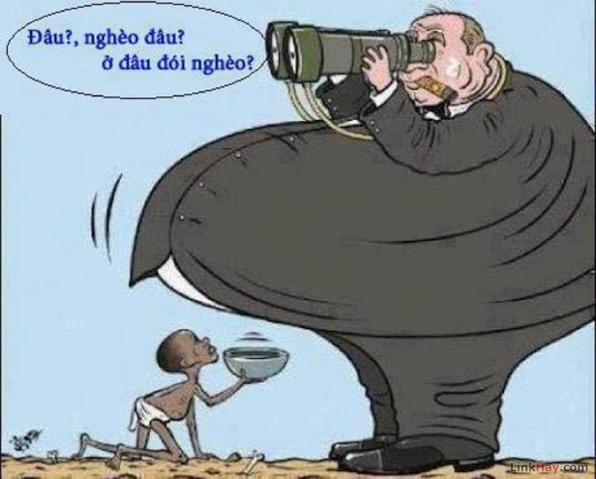
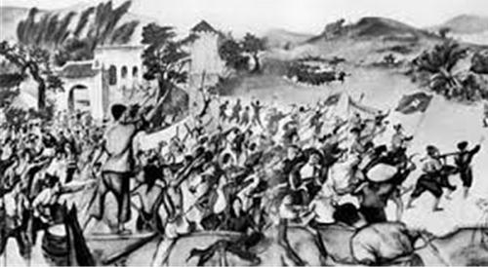
1. Tính giai cấp của nhà nước
“Nhà nước là sản phẩm và biểu hiện của những mâu thuẫn giai cấp không thể điều hòa được”
“ Nhà nước là một cơ quan thống trị giai cấp, là một có quan áp bức của một giai cấp này với một giai cấp khác; đó là sự kiến lập một “trật tự”, trật tự này hợp pháp hóa và củng cố sự áp bức kia bằng cách làm dịu bớt xung đột giai cấp”.

Slide 30
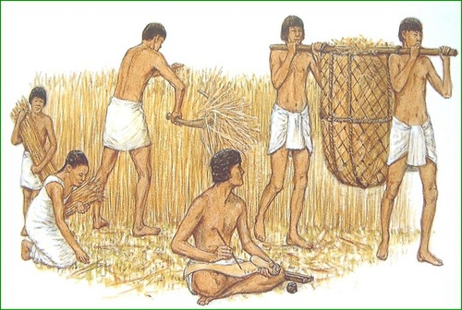
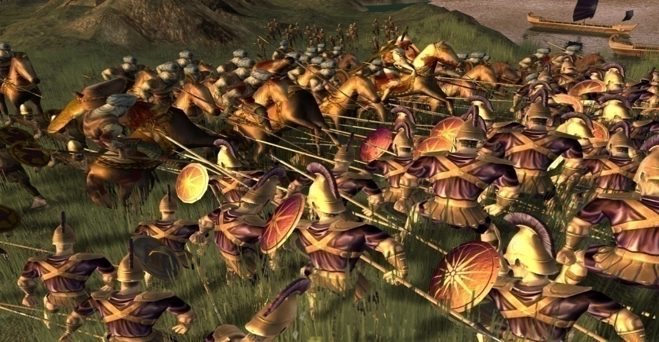
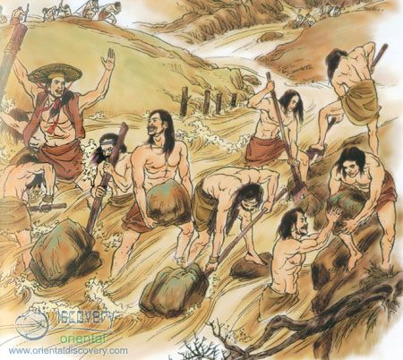
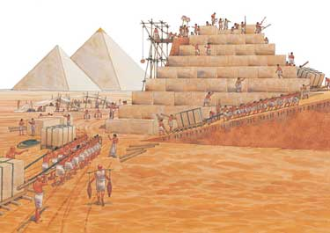
2. Tính xã hội của nhà nước
Nhà nước phản ánh ý chí chung, lợi ích chung của xã hội và cũng thể hiện qua các nhiệm vụ chung của nhà nước.

Slide 31
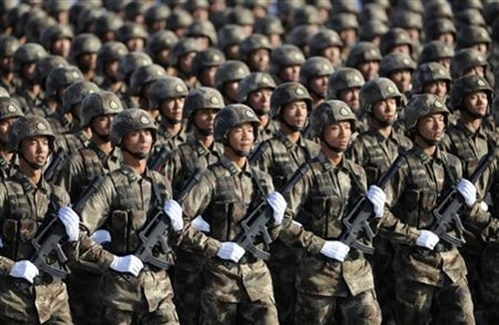
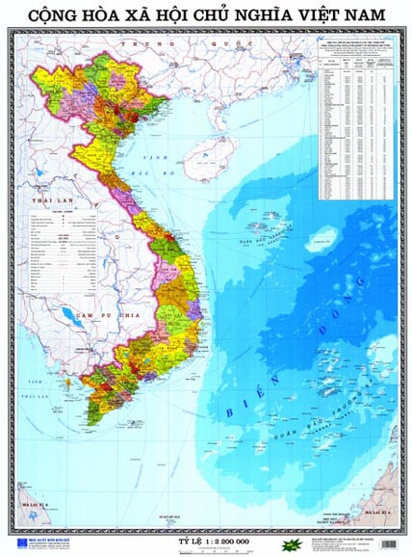


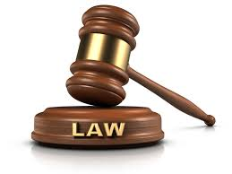
III. Đặc điểm của nhà nước (Characteristics of State)
Nhà nước thiết lập quyền lực công cộng đặc biệt tách rời khỏi xã hội và áp đặt với toàn bộ xã hội
Nhà nước quản lý cư dân theo sự phân chia lãnh thổ
Nhà nước có chủ quyền quốc gia
Nhà nước ban hành pháp luật và quản lý xã hội bằng pháp luật
Nhà nước thu các khoản thuế dưới dạng bắt buộc

Slide 32
IV. Chức năng của nhà nước (The function of the state)
Chức năng của nhà nước là pương diện hoạt động cơ bản của nhà nước, có tính định hướng lâu dài, trong nội bộ quốc gia và trong quan hệ quốc tế, thể hiện vai trò của nhà nước, nhằm thực hiện những nhiệm vụ đặt ra trước nhà nước.

Slide 33
IV. Chức năng của nhà nước (The function of the state) - Căn cứ vào tính pháp lý của việc thực hiện quyền lực nhà nước
CHỨC NĂNG
ĐỐI NỘI
Lập pháp
Hành pháp
Tư pháp

Slide 34
IV. Chức năng của nhà nước (The function of the state) - Căn cứ vào hệ thống và chủ thể thực hiện chức năng
CHỨC NĂNG
ĐỐI NỘI
Toàn thể BMNN
Cơ quan nhà nước

Slide 35
IV. Chức năng của nhà nước (The function of the state) - Căn cứ vào phạm vi lãnh thổ của sự tác động
CHỨC NĂNG
ĐỐI NỘI
An ninh trật tự
XD, PT đất nước
ĐỐI NGOẠI
Phòng thủ
Chống xâm lược
Ngoại giao, hợp tác
Bảo vệ chế độ chính trị

Slide 36
IV. Chức năng của nhà nước (The function of the state)
THỰC HIỆN CHỨC NĂNG
HÌNH THỨC
Lập pháp
Hành pháp
PHƯƠNG PHÁP
Thuyết phục
Tư pháp
Cưỡng chế

Slide 37
V. Hình thức và Bộ máy Nhà nước 5.1. Hình thức Nhà nước
Hình thức nhà nước là những cách thức tổ chức và phương thức để thực hiện quyền lực nhà nước
Hình thức NN
Hình thức, cách thức tổ chức
Chính thể
Cấu trúc
Phương pháp thực hiện
Chế độ chính trị

Slide 38
V. Hình thức và Bộ máy Nhà nước 5.1. Hình thức Nhà nước
Hình thức chính thể là việc tổ chức và vận hành quyền lực NN ở TW có 3 nội dung cơ bản:
Cách thức, trình tự tổ chức quyền lực NN ở TW
+ Cách thức: Bầu, bầu cử; Bổ nhiệm; Thế tập.
+ Trình tự: Theo thứ tự trước sau. Sự thành công của cơ quan trước là tiền đề để thành lập cơ quan sau; Thiết lập độc lập.
MQH giữa các cơ quan quyền lực NN ở TW
Sự tham gia của nhân dân vào việc tổ chức quyền lực NN ở TW

Slide 39
V. Hình thức và Bộ máy Nhà nước 5.1. Hình thức Nhà nước
Chính thể
Quân chủ
Tuyệt đối
Hạn chế: Đại nghị; Lập hiến
Cộng hòa
Tổng thống
Đại nghị
Hỗn hợp

Slide 40
V. Hình thức và Bộ máy Nhà nước 5.1. Hình thức Nhà nước
Hình thức cấu trúc là việc NN được cấu thành từ những đơn vị hành chính lãnh thổ như thế nào.
Cấu trúc
Liên bang
Đơn nhất

Slide 41
V. Hình thức và Bộ máy Nhà nước 5.2. Phương pháp thực hiện quyền lực nhà nước (chế độ chính trị)
Vai trò của quần chúng nhân dân trong bộ máy quyền lực NN ở TW
Chế độ CT
Dân chủ
Phi dân chủ

Slide 42
V. Hình thức và Bộ máy Nhà nước 5.3. Bộ máy nhà nước
Là hệ thống các cơ quan NN từ TW đến địa phương được tỏ chức theo một nguyên tắc chung thống nhất, tạo thành cơ chế đồng bộ để thực hiện các nhiệm vụ và chức năng của NN
Cơ quan NN – Bộ phận cấu thành của BMNN, có một số đặc điểm:
Không trực tiếp sản xuất của cải vật chất
Có quyền nhân danh nhà nước
Thành lập, chắc năng, nhiệm vụ , thẩm quyền do luật định
Các thiết chế cơ bản bao gồm:
Nguyên thủ quốc gia
Nghị viện
Chính phủ
Tòa án

Slide 43
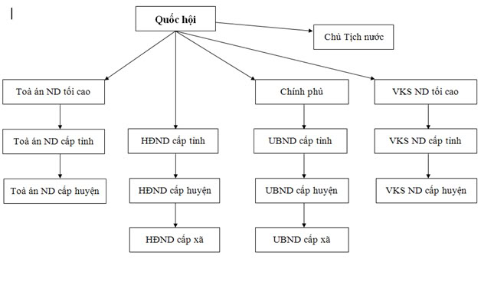
VI. Bộ máy Nhà nước CHXHCN Việt Nam

Slide 44
VI. Bộ máy Nhà nước CHXHCN Việt Nam
Được tổ chức và hoạt động trên nguyên tắc:
Quyền lực nhà nước là thống nhất, có sự phân công, phối hợp, kiểm soát giữa các CQNN trong việc thực hiện quyền LP, HP, TP
Đảng lãnh đạo
NN được tổ chức và hoạt động theo Hiến pháp và PL, quản lý XH bằng HP và PL
Tập trung dân chủ
Bình đẳng và đoàn kết dân tộc

Slide 45


HẾT BÀI 1
PHÁP LUẬT
NGUỒN GỐC
BẢN CHẤT
ĐẶC ĐiỂM
VAI TRÒ

